Slide 1

포스트
코로나
코로나는 한국을
어떻게 바꾸었는가
김정인/김지원/오준서/원동선

Slide 2
1. 서론
1-1. 주제 및 목적
1-2. 연구방법 빛 개발 환경
1-3. 일정
2. 본론
2-1. 1부: 코로나로 인해 변화한 사회 상황
2-2. 2부: 한국은 코로나에 어떻게 적응했는가
3. 결론
부록
목차
CONTENTS

Slide 3
개발환경
OS
Windows 10 Pro
Language
Python 3.8.5
IDE
Anaconda jyputer notebook
library
Pandas 1.1.3, matplotlib 3.3.2, numpy 1.19.2, seaborn 0.11.0

Slide 4

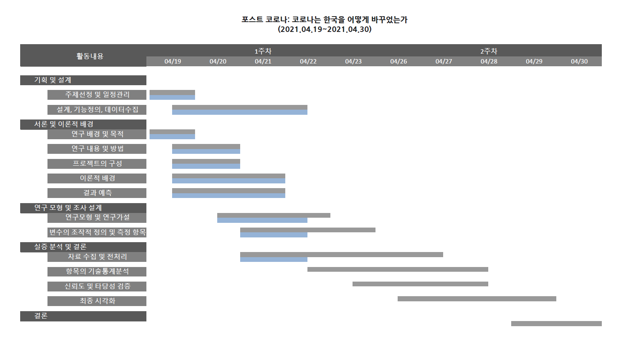
일정표

Slide 5
업무 분담
김정인
오준서
실업자수 및 실업률 추이 분석 문화시설 창폐업수 현황 조사(여행업, 노래연습장, 영화관련 업체 등) 배달앱 및 배달대행 이용현황 분석 국내 택배시장 매출액 추이 및 물동량 확인 소비자동향조사: 취업기회, 지출 전망(품목별 상세), 가계 부채 및 저축 전망 등 영화 총 관객수 및 상영 편수 분석
연간 전국 가맹점에서 발생한 카드승인금액 분석 코로나 누적 확진자 수 현황 확인 온오프라인 식품군 전년대비 성장률 분석 온라인 쇼핑몰 운영형태별 거래액 / 코로나 누적확진자수 회귀 분석 음식 쇼핑 인사이트 클릭수 분석 OTT 검색 조회수 분석
김지원
원동선
간편식 구입 경험 및 구입 변화 분석 외출하지 않는 상태의 지속기간 및 계기 분석 지출 목적별 소비자물가지수품목분석 우울증 환자 현황조사(입원 외래별 현황분석 및 약물 사용량 증가 추이 분석) 가구당 월평균 가계지출 분석(전체, 음식숙박, 식료품, 교육분야) 네이버데이터랩 시계열별 데이터수집 (고정수입 외 수입, 유연근무도입, 홈트, 차박 및 캠핑에 대한 관심조사 ) PPT편집
대한민국 공항 여객기 운행 현황 내국인 공항 이용현황 외래객 국적별 공항 이용현황 관광예산현황 09년 ~ 20년

Slide 6

1부
코로나로 인해
변화한 사회 상황
2부
한국은 코로나에
어떻게 적응했는가

Slide 7
1부
코로나로 인해
변화한 사회 상황
실업률의 증가
문화생활시설 창, 폐업 증가
저축 감소, 가계부채 증가
외출 감소

Slide 8
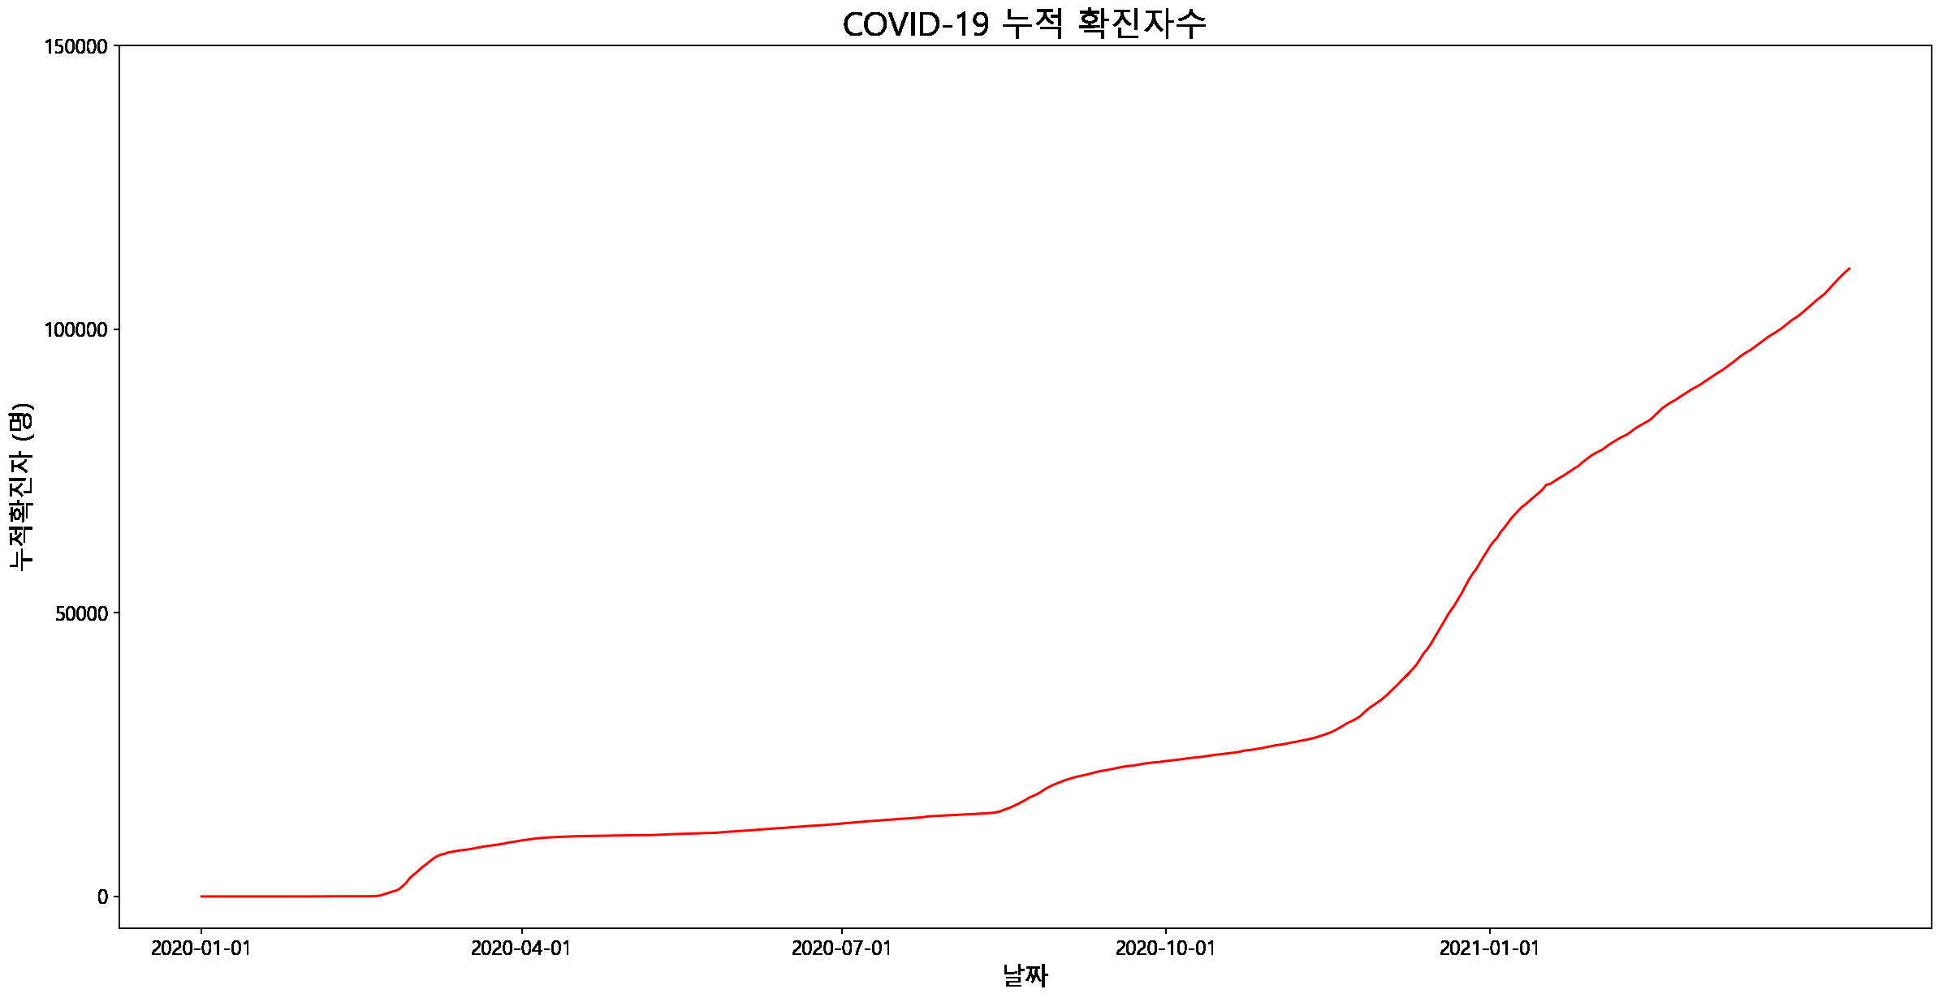
코로나 바이러스 확진자 추이
주요 사건들과 함께
1차 대유행
2차 대유행
3차 대유행
백신 접종 시작
5인 이상
집합 금지
수도권거리두기 2.5단계 시행
신천지 교회 집단 감염
이태원 클럽
집단 감염
첫 확진자 발생
※자료 출처: 공공데이터포털 보건복지부 코로나 19 감염 현황

Slide 9
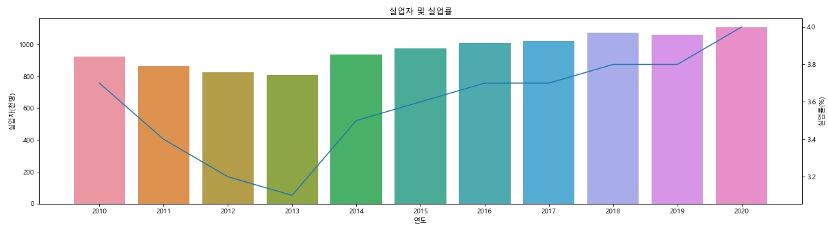
연도별 실업자 및 실업률 추이
2010~2020년 전체 실업자 및 실업률 추이
전체 실업자수 2018년(107만명) → 2019년(106만명) → 2020년(110만명)으로 최고치 경신
실업률도 2018년(3.8%) → 2019년(3.8%) → 2020(4.0%)로 증가로 10년 중 최고치
※자료 출처: 통계청, 경제활동인구조사의 ‘일반고용동향’

Slide 10
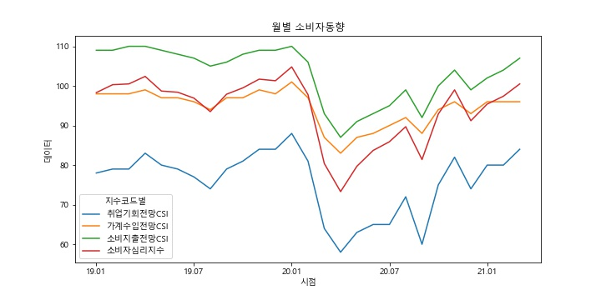
취업기회 및 수입/지출 전망
취업기회전망, 가계수입 및 소비지출 전망
COVID-19 유행시기(2020년 3월) 전체적으로 급감
→ 2020년도 후반에 전년도 수준을 회복하는 움직임 보임
※자료 출처: 한국은행, ‘소비자동향조사(전국)’

Slide 11
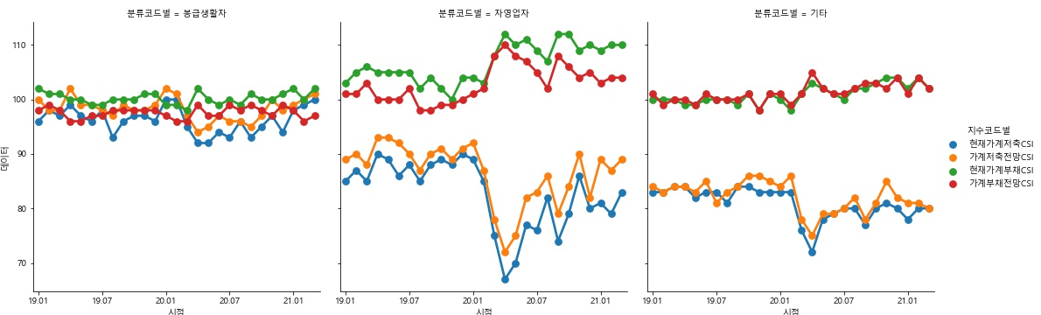
직업별 가계저축 및 가계부채전망
봉급생활자, 자영업자, 기타
코로나 유행을 기점으로 가계저축 및 가계저축 전망 급감
특히 자영업자의 경우 하락 폭이 가장 크며, 동시기 가계 부채와 가계 부채 전망도 크게 증가함
※자료 출처: 한국은행, ‘소비자동향조사(전국)’

Slide 12
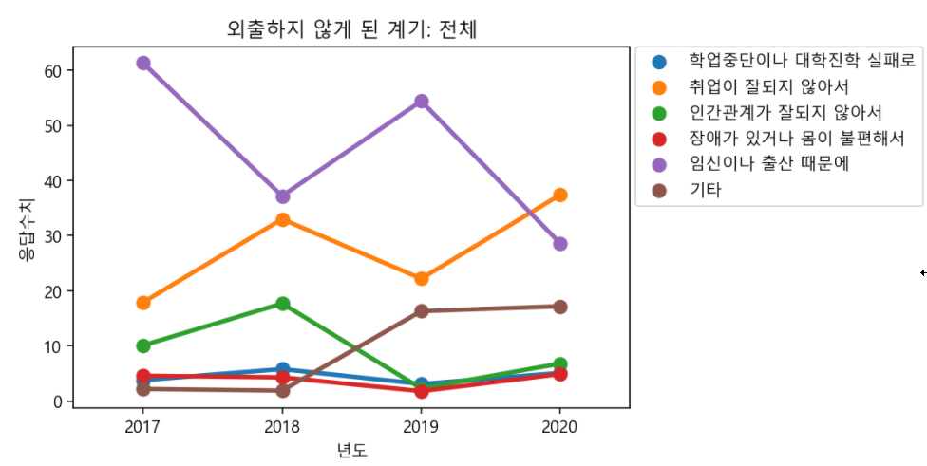
외출하지 않게 된 계기
전체
‘임신, 출산때문에’로 답한 사람이 줄어든 대신
‘취업이 되지 않아서’로 대답한 사람이 증가
※자료 출처: KOSIS, ‘외출을 하지 않는 상태의 지속 기간 정도 및 계기’

Slide 13
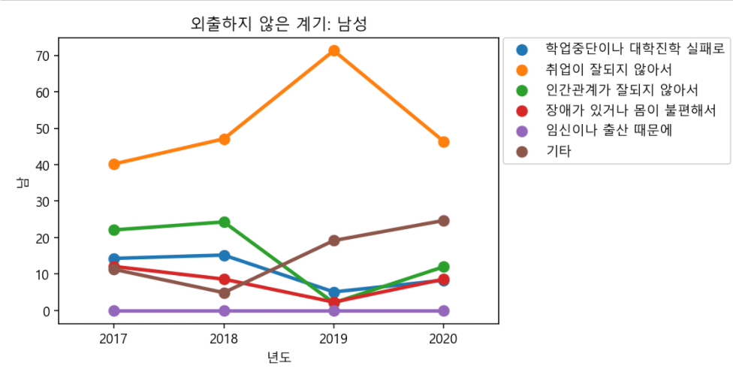
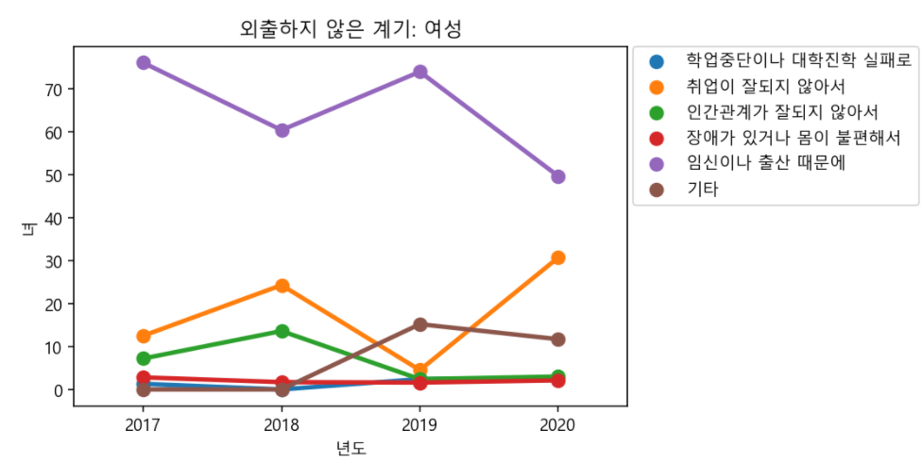
외출하지 않게 된 계기
성별에 따라
남성은 ‘취업이 잘 되지 않아서’의 응답 비율이 줄어든 반면
여성은 ‘취업이 잘 되지 않아서’의 비율이 크게 증가
※자료 출처: KOSIS, ‘외출을 하지 않는 상태의 지속 기간 정도 및 계기’

Slide 14
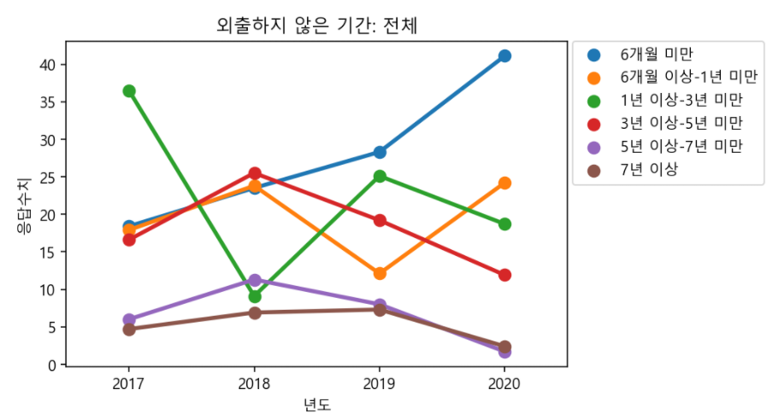
외출하지 않은 기간
전체
6개월 미만, 6개월 이상-1년 미만의 응답 크게 증가
코로나로 인한 영향으로 추측됨
※자료 출처: KOSIS, ‘외출을 하지 않는 상태의 지속 기간 정도 및 계기’

Slide 15
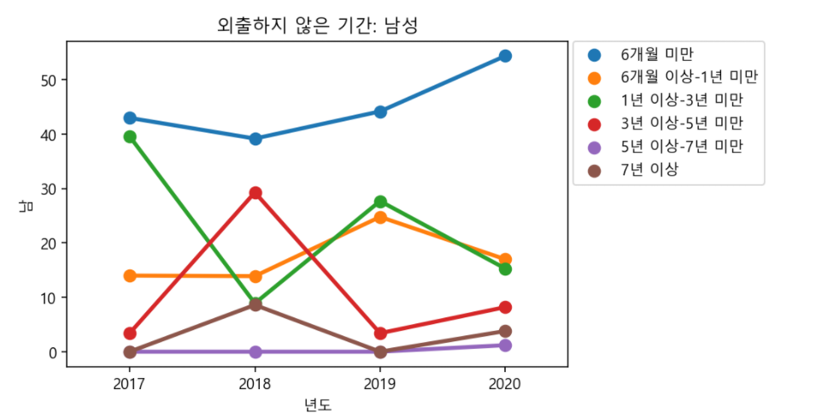
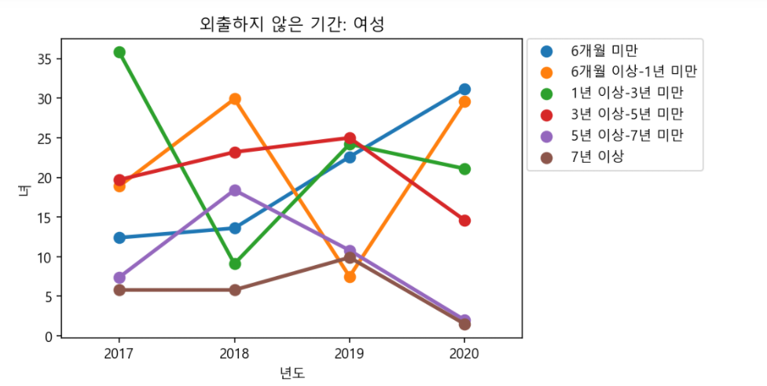
외출하지 않은 기간
성별에 따라
‘6개월 미만’의 응답은 양 성별 모두 증가
‘6개월 이상-1년 미만’은 여성에서 매우 큰 폭으로 증가
※자료 출처: KOSIS, ‘외출을 하지 않는 상태의 지속 기간 정도 및 계기’

Slide 16
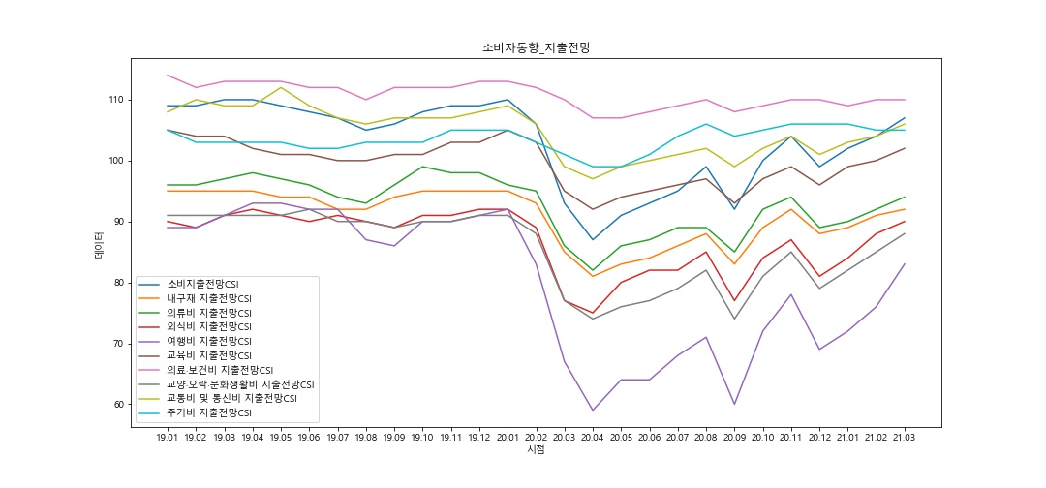
지출 전망 상세
지출 품목별 지출전망
사회적 거리두기 및 해외여행 불가로 인해 여행비, 문화생활비, 외식비 등의 하락 폭이 크게 나타남
반대로 의료〮보건비는 전년도 대비 높은 지출 전망
※자료 출처: 한국은행, ‘소비자동향조사(전국)’

Slide 17
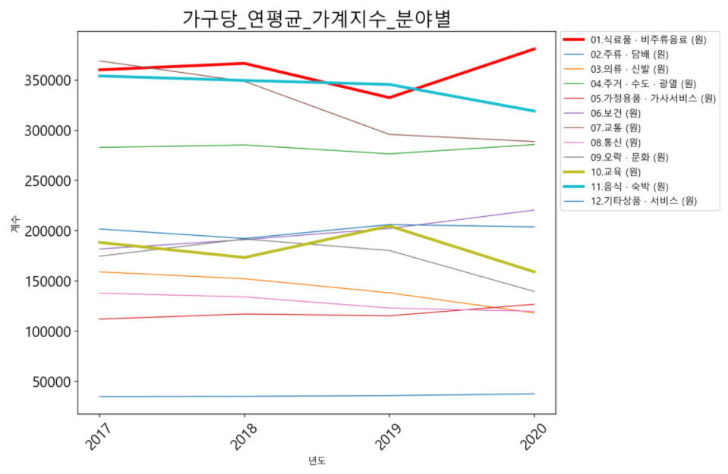
가구당 연평균 가계지수
전체
식료품, 비주류음료 가계지수 증가와 대비되는
음식, 숙박 가계지수의 하락
※자료 출처: KOSIS, ‘가구당 월평균 가계지출’

Slide 18
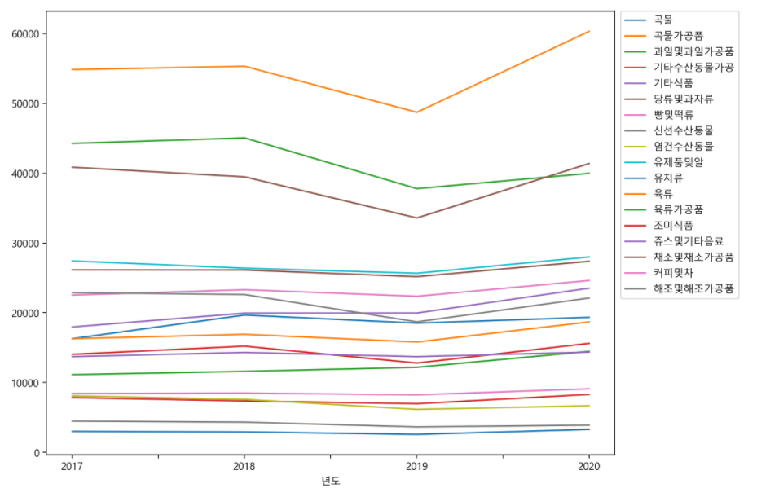
가구당 연평균 가계지수: 식료품
음식은 식재료를 제외한 외식비 등의 식사비용
※자료 출처: KOSIS, ‘가구당 월평균 가계지출’

Slide 19
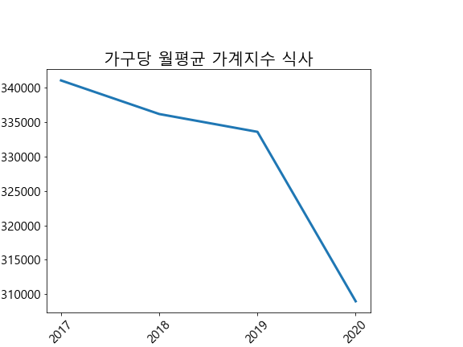
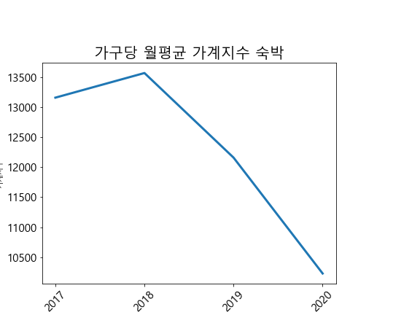
가구당 연평균 가계지수: 음식,숙박
음식은 식재료를 제외한 외식비 등의 식사비용
외부에서의 식사비용, 숙박비용 모두 2020년에 크게 하락
※자료 출처: KOSIS, ‘가구당 월평균 가계지출’

Slide 20
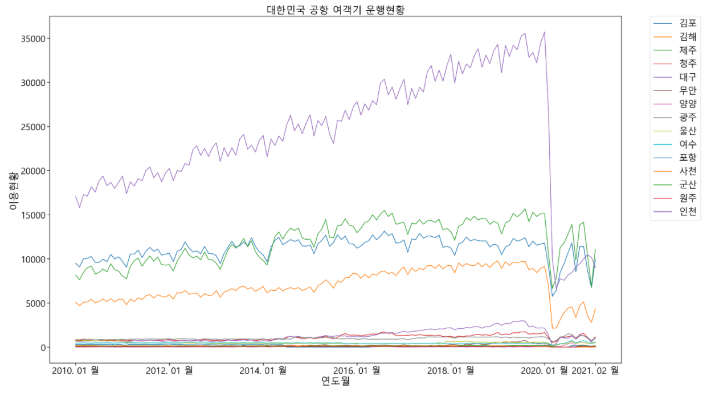
대한민국 공항 여객기 운행 현황

Slide 21
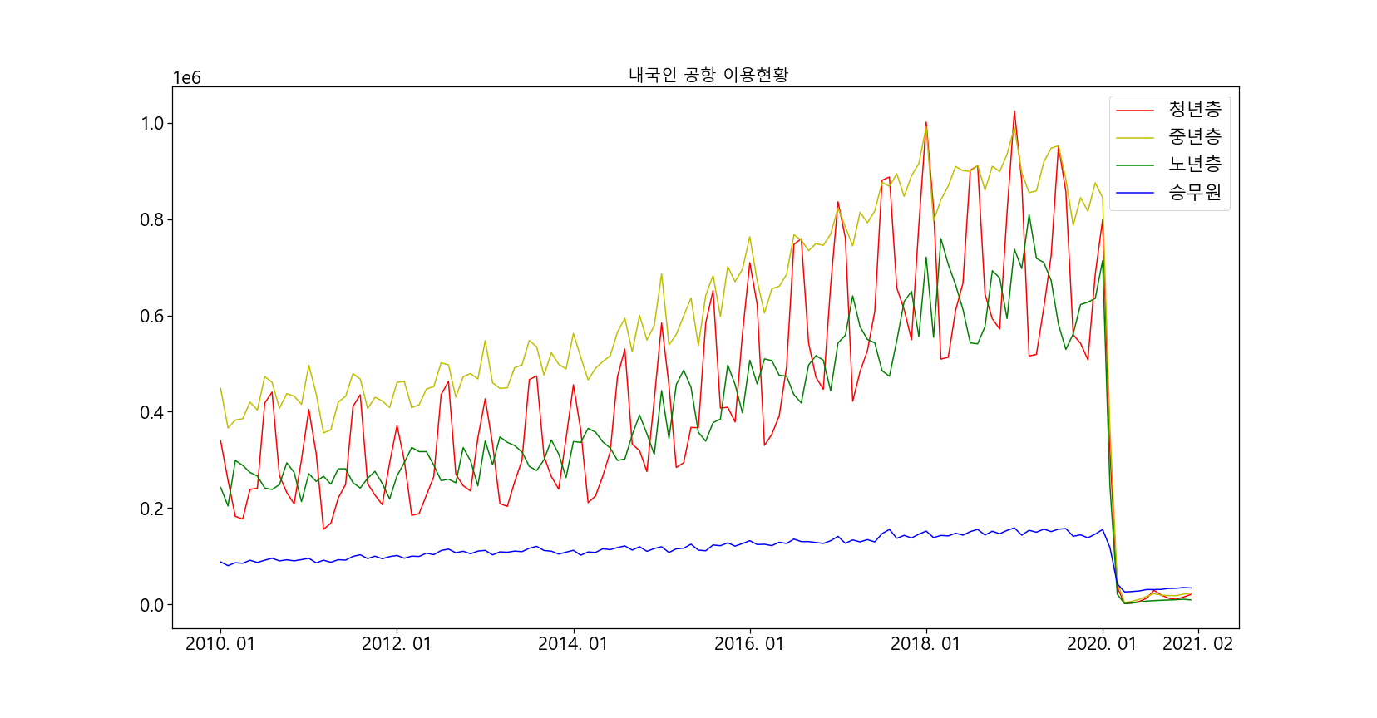
내국인 공항 이용 현황
내국인들과 승무원 현황

Slide 22
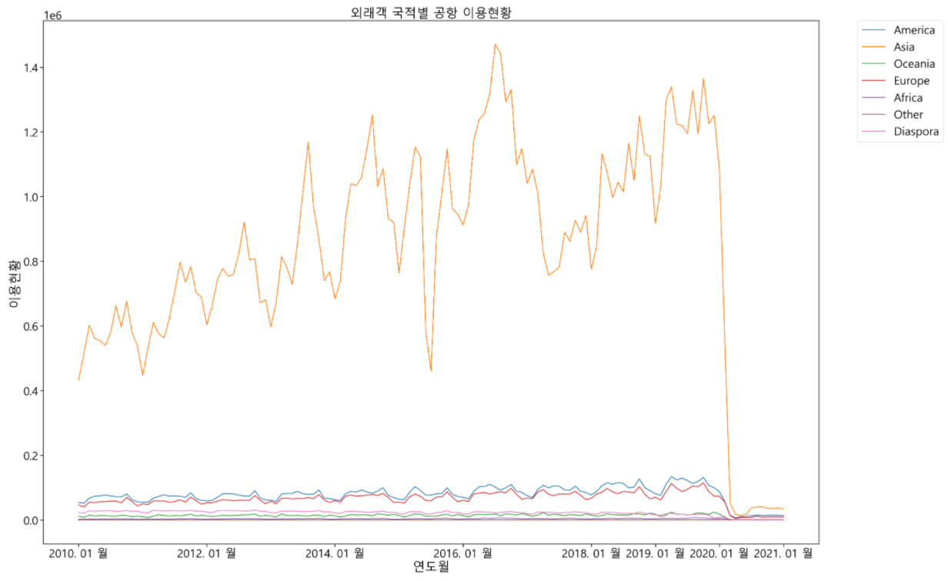
외래객 국적별 공항 이용 현황
대륙별 외래객

Slide 23
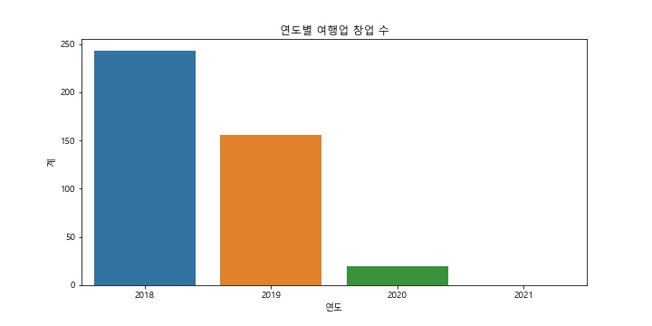
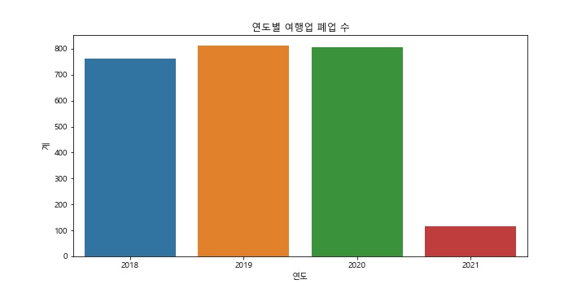
창업 및 폐업 업체수 (1) 여행업
여행업: 국내여행업, 국외여행업, 일반여행업
창업 감소, 폐업은 비슷한 수준 유지
※자료 출처: 지방행정 인허가 데이터

Slide 24
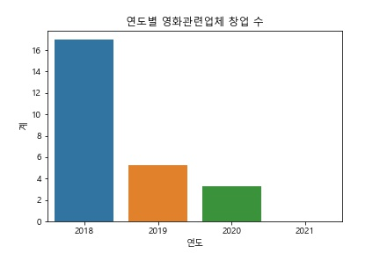
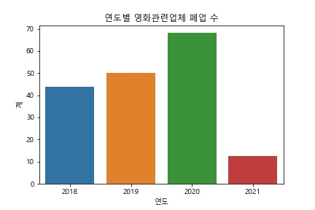
창업 및 폐업 업체수 (2) 영화관련 업체
영화관련업체: 영화배급업, 영화상영관, 영화수입업, 영화제작업
창업 감소, 폐업 증가 추세
창업은 특히 영화제작업이 크게 하락했으며, 폐업은 영화 상영관 수가 크게 증가함
※자료 출처: 지방행정 인허가 데이터

Slide 25
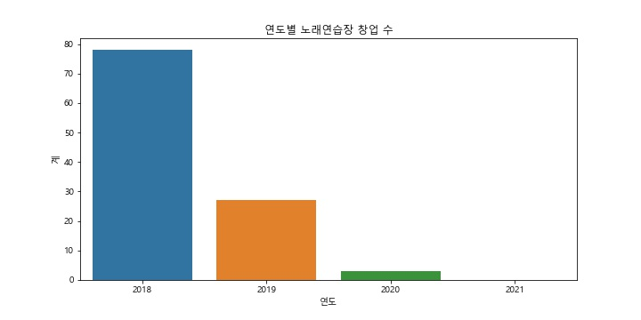
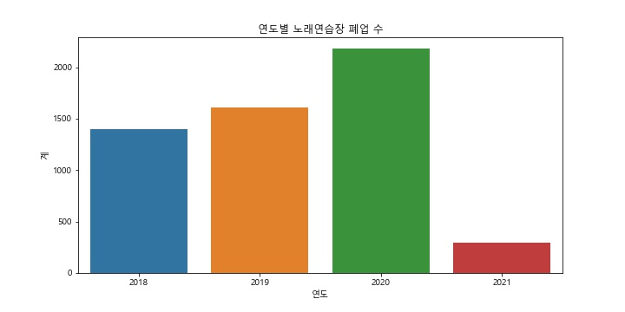
창업 및 폐업 업체수 (3) 노래방
노래연습장업
창업 감소, 폐업 증가 추세
→ COVID-19로 인해 여행비, 교양〮오락〮문화생활비 지출 전망이 크게 감소한 것의 영향
※자료 출처: 지방행정 인허가 데이터

Slide 26
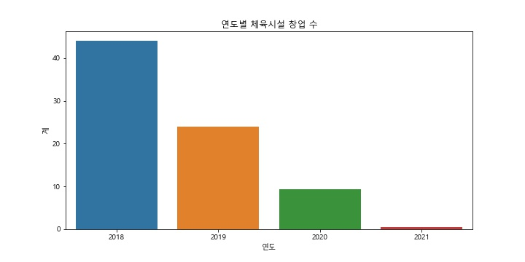
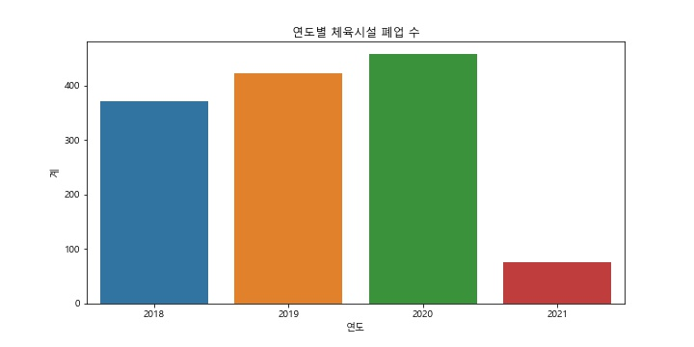
창업 및 폐업 업체수 (4) 체육시설
체육시설: 골프연습장, 당구장, 무도장, 무도학원, 종합체육시설, 체력단련장, 체육도장 등 (총15종)
창업 감소, 폐업 증가 추세
당구장, 골프연습장, 체육도장, 체력단련업장 순으로 폐업 많음
※자료 출처: 지방행정 인허가 데이터

Slide 27
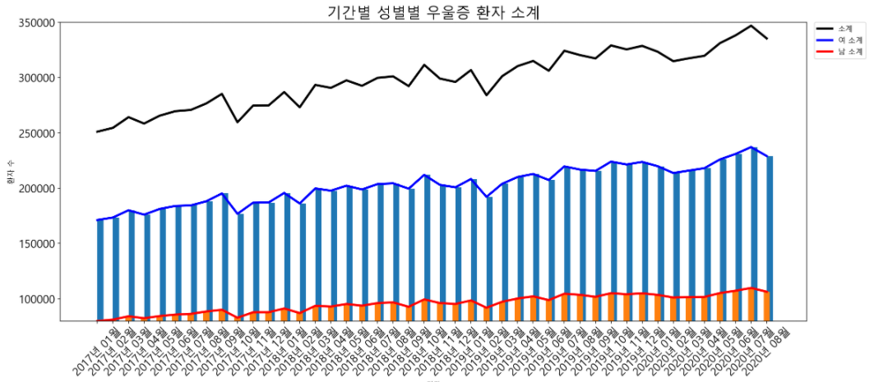
우울증 환자 현황
성별별 우울증 환자 소계
※자료 출처: 보건의료빅데이터개방시스템, ‘성별별 우울증 외래입원환자 확인’

Slide 28
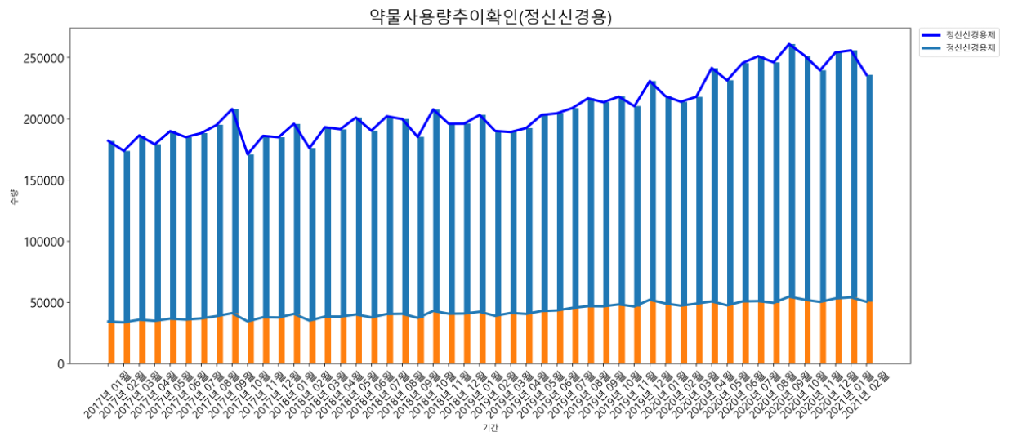
정신신경용제 사용현황
성별별 분류
※자료 출처: 보건의료빅데이터개방시스템, ‘의약품사용통계 약효분류별’

Slide 29
2부
한국은 코로나에
어떻게 적응했는가
문화소비와 생활소비
국외에서 국내로
실외에서 실내로

Slide 30
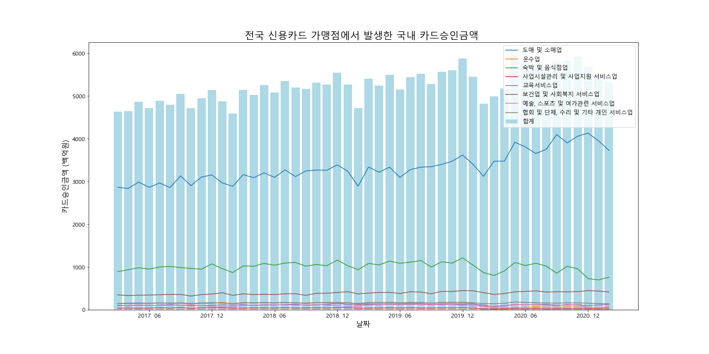
국내 소비 성향 변화
국내 카드 승인 금액
코로나 바이러스로 인한 경제적 타격으로 소비가 전반적으로 감소할 것으로 예상
→ 도매 및 소매업: 경제적 타격에 상관없이 지속적 성장세
※자료 출처: KOSIS 월간 국내카드승인실적

Slide 31
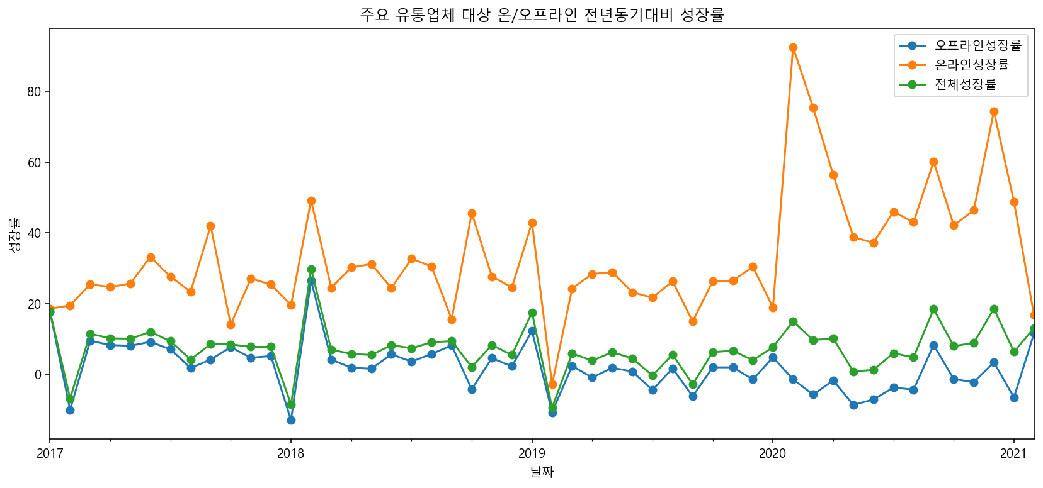
국내 소비 성향 변화
온/오프라인 시장 변화
사회적 거리 두기로 인한 유동 인구 감소 / 실내 위주 생활
→ 오프라인 시장의 감소와 반대로 온라인 시장의 폭발적인 성장
※자료 출처: 공공데이터포털, 산업통상자원부 온오프라인 식품군 월간 전년동기대비 성장률

Slide 32
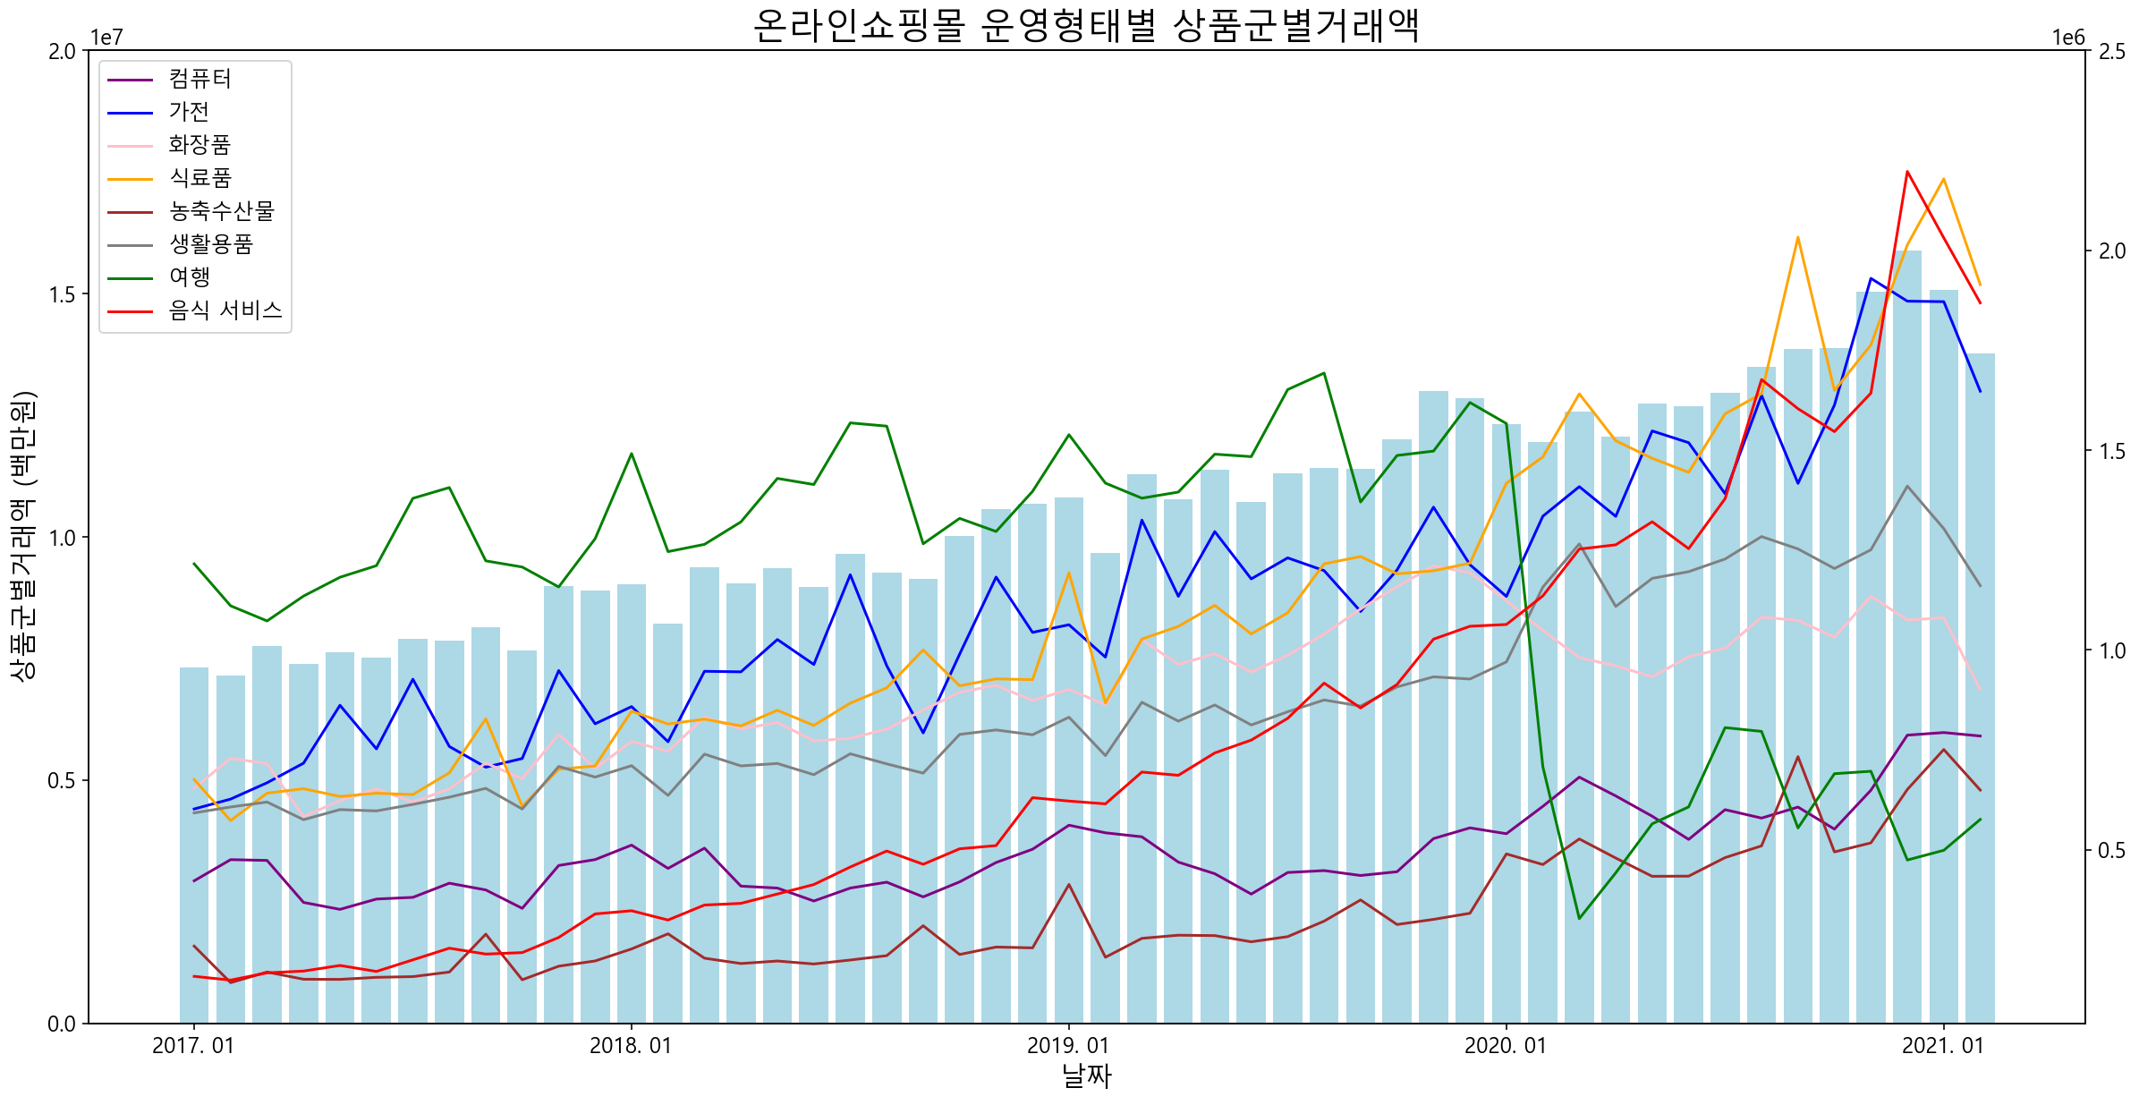
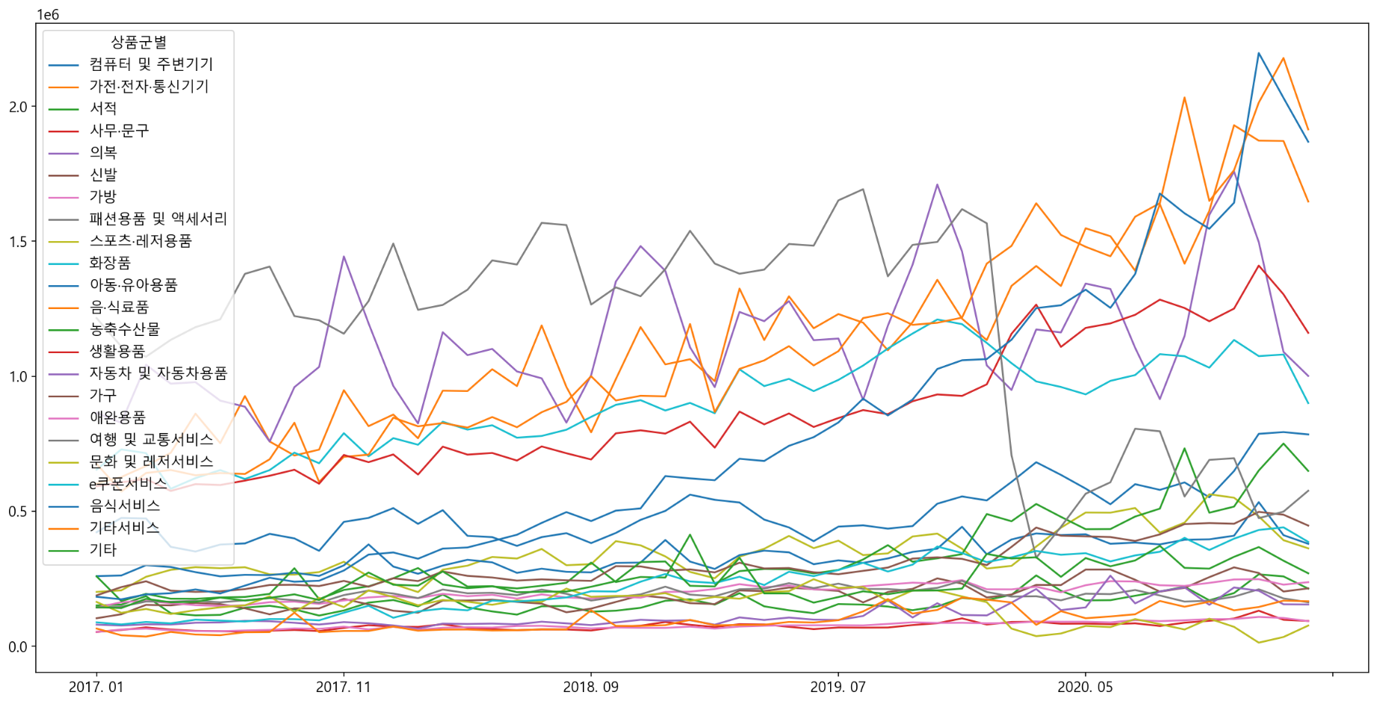
국내 소비 성향 변화
온라인 쇼핑몰 거래액
실내 생활과 관련된 소비 증가
→ 급감하는 여행 서비스와 반대로 음식 서비스, 식료품, 가전의 수요 급증
※자료 출처: 공공데이터포털, 온라인쇼핑몰 운영형태별/상품군별거래액

Slide 33
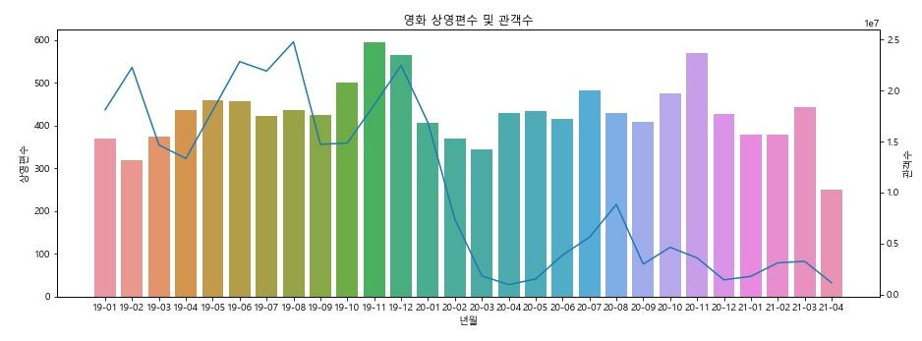
영화 상영편수 및 관객수
월별 영화 상영편수 및 관객수
영화 상영편수는 2019년(1,118), 2020년(1,105)로 큰 차이 없음(개봉편수는 697→782편으로 증가)
관객수는 2019년도 약 2억2천7백만명에서 2020년 약 6천만명으로 크게 감소
※자료 출처: KOBIS, ‘총관객수 및 매출액(월별)’

Slide 34
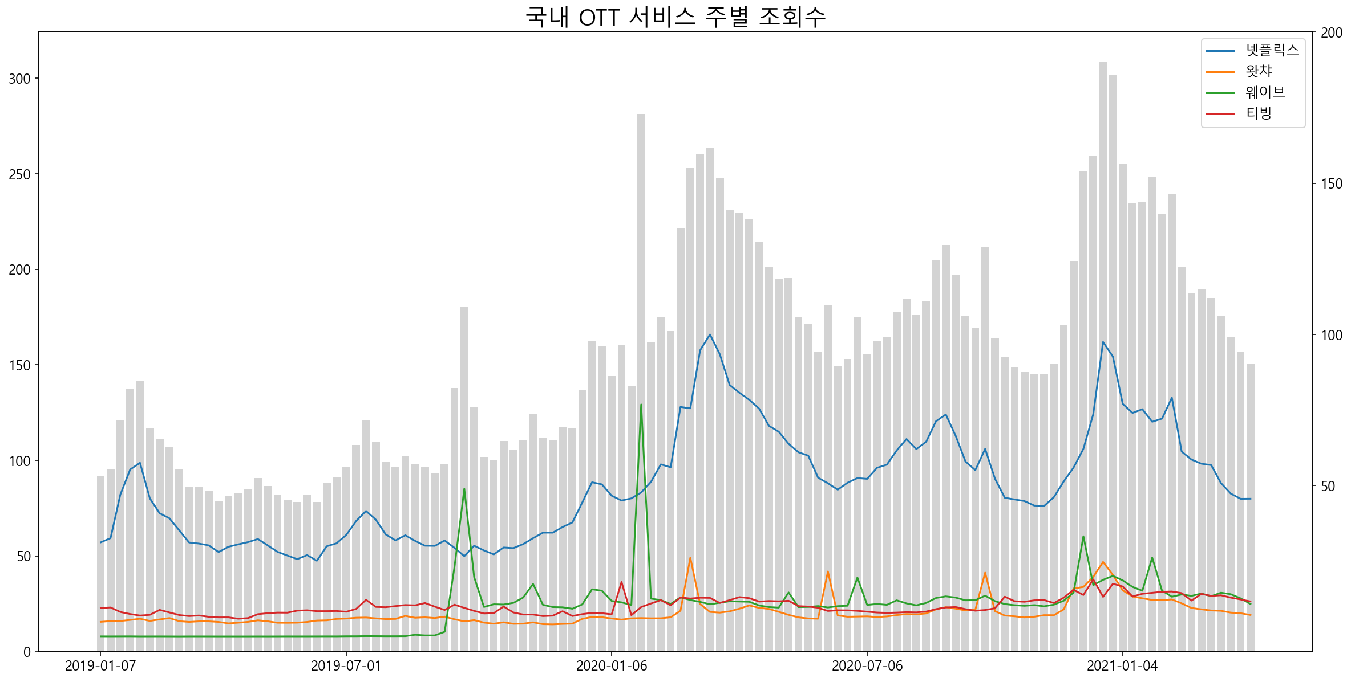
OTT 서비스
관련 서비스 조회수
영화 산업의 잇단 쇠퇴 / 소비자가 원하는 시간, 장소에서 원하는 컨텐츠를 즐길 수 있는 OTT 서비스 성장
→ Neflix의 압도적인 점유율과 성장세
※자료 출처: 네이버 데이터랩

Slide 35
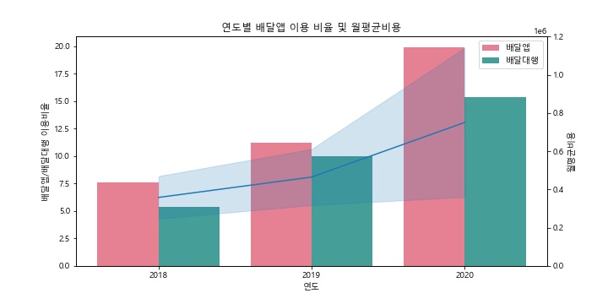
배달앱 이용 및 월평균 비용
연도별 배달앱, 배달대행 이용비율, 월평균비용
배달앱 이용비율 및 월 평균 이용 비용 증가
거리두기로 인해 외식을 피하게 된 소비 환경 → 배달앱과 배달대행 이용 소비자의 증가로 이어짐
※자료 출처: 통계청, ‘배달앱 및 배달대행 이용현황’

Slide 36
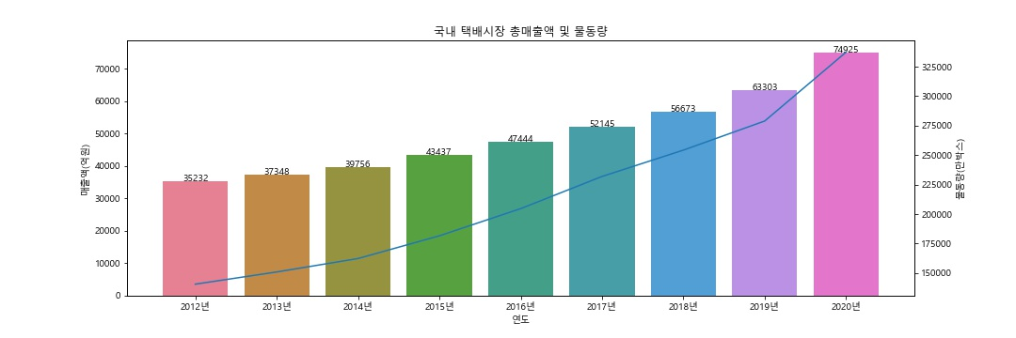
국내 택배시장 매출액 추이
2019년도 대비 18.4% 성장
국내 택배시장 총 매출액은 2019년(6조3천3백억원) → 2020년(7조4천9백억원)으로 증가
이는 온라인 쇼핑몰 시장규모가 전년도 대비 19.7% 증가한 것에 영향을 받은 것으로 보임
※자료 출처: 한국통합물류협회(연간발표)

Slide 37
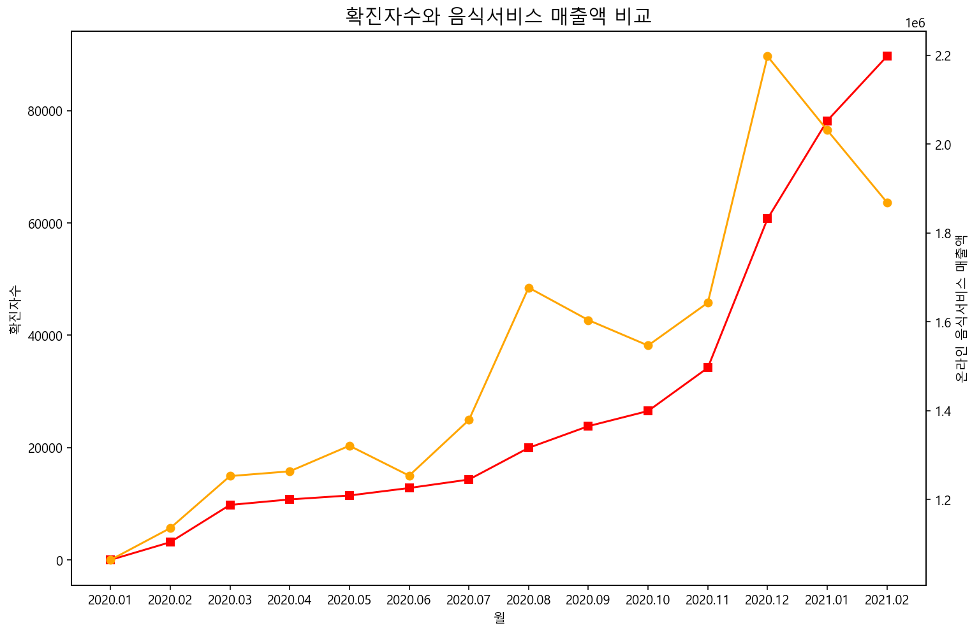
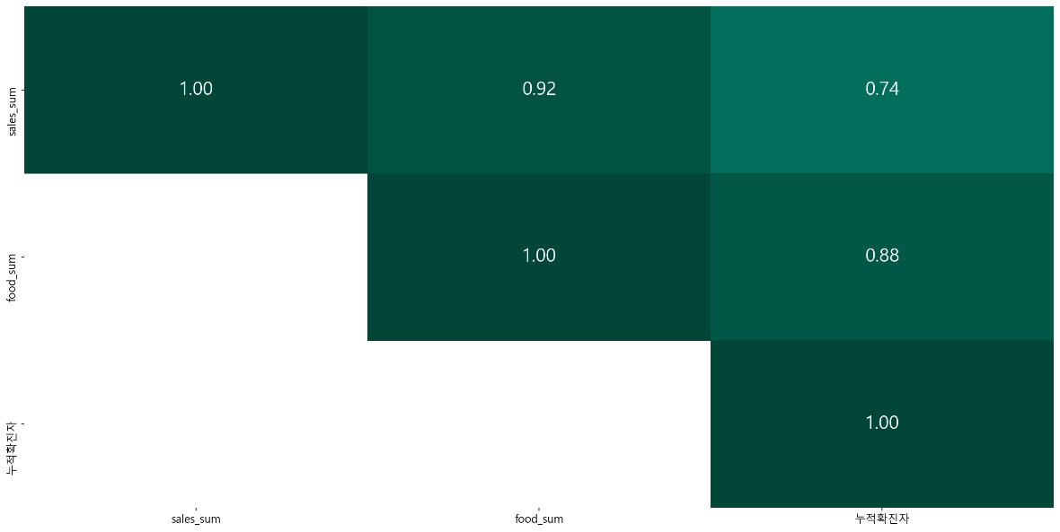
온라인 쇼핑몰 성장률 주요 항목 상관분석
음식 서비스
가장 높은 상관관계 [0.88]
실내 생활로 인한 음식, 배달 서비스에 대한 수요 증가

Slide 38
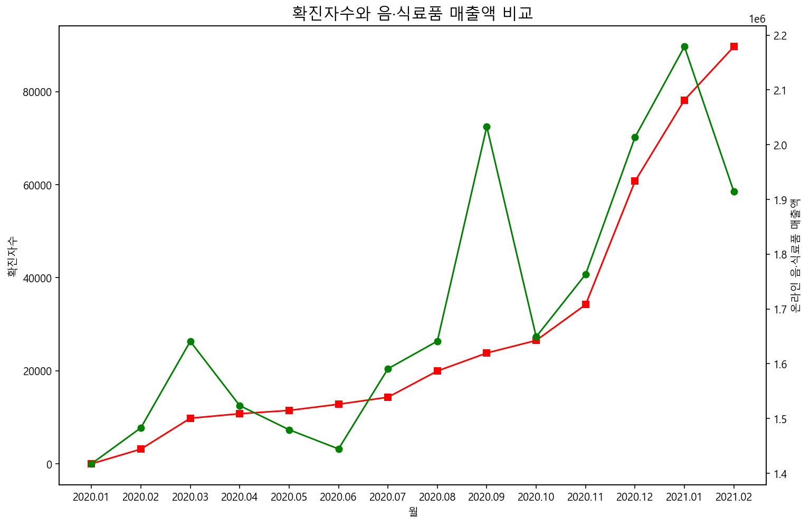
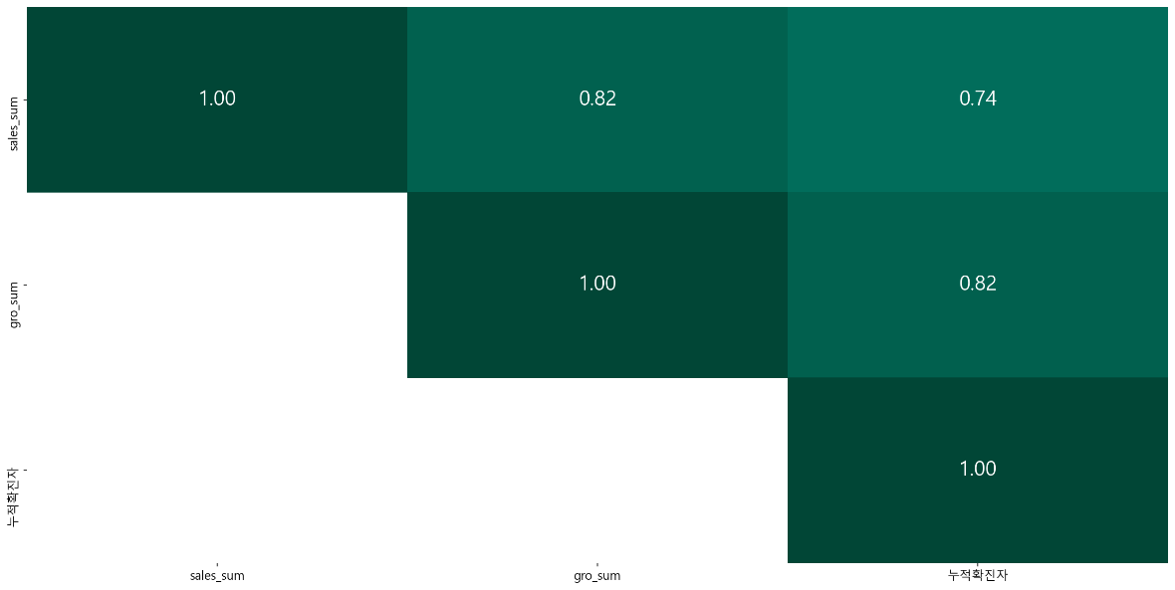
온라인 쇼핑몰 성장률 주요 항목 상관분석
음〮식료품
높은 상관관계 [0.82]
실내 생활과 관련된 음식료품, 요리에 대한 관심 증가

Slide 39
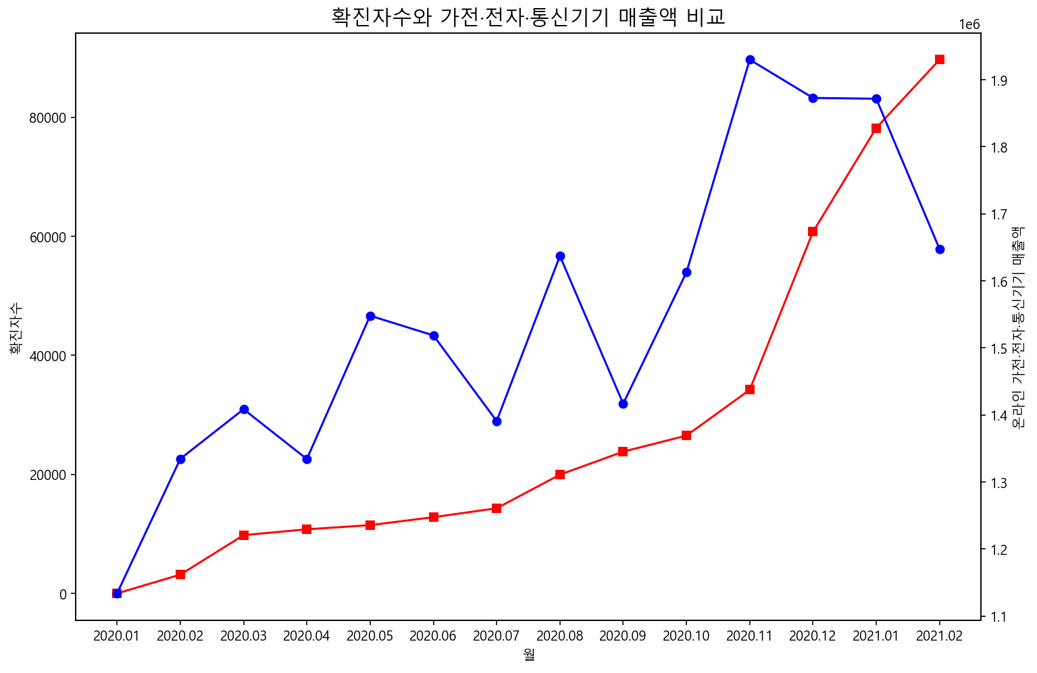
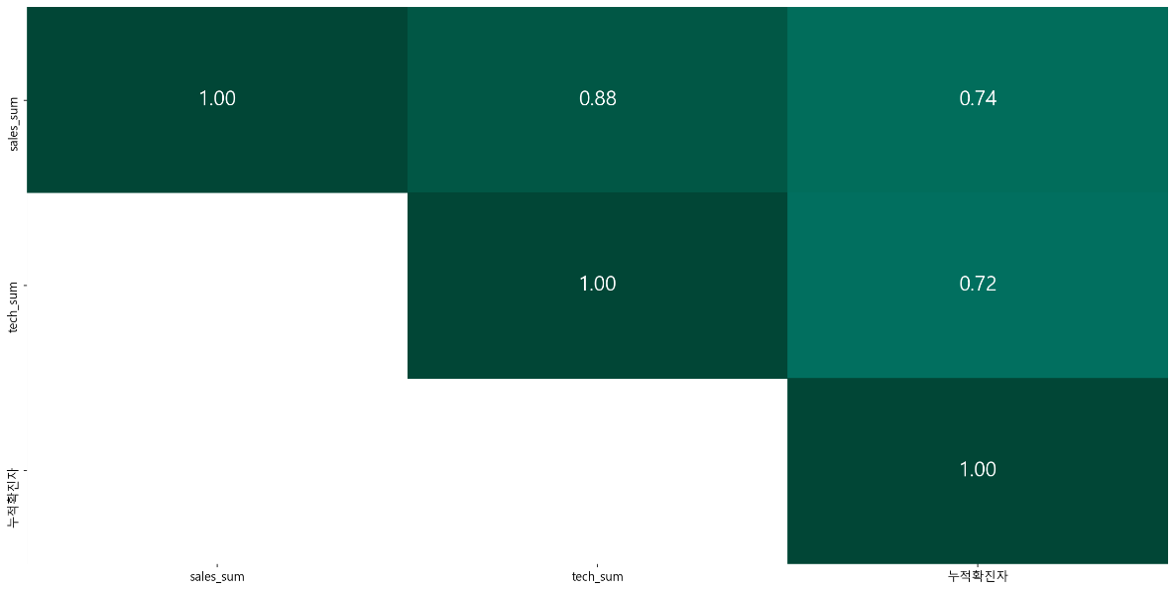
온라인 쇼핑몰 성장률 주요 항목 상관분석
가전, 전자, 통신기기
높은 상관관계 [0.72]
실내 생활을 위한 가전, 전자기기, 통신기기 인기

Slide 40
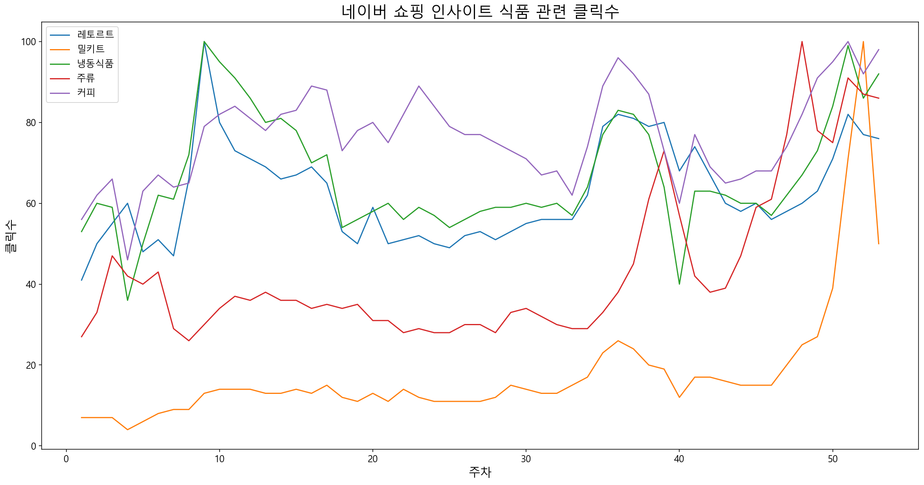
식품 관련 인사이트
네이버 쇼핑 인사이트
밀키트, 홈술, 홈카페 등 집에서 즐길 수 있는 요리 관련 수요 발생(2020년)
※자료 출처: 네이버 데이터랩

Slide 41
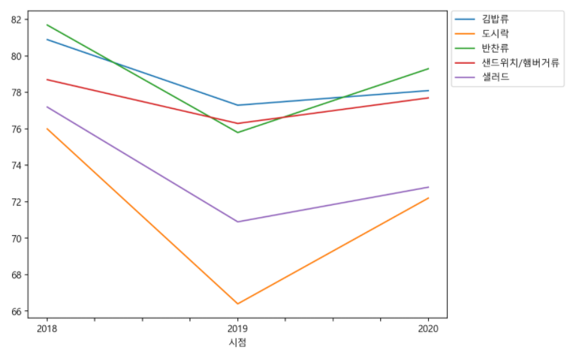
최근 1년간 간편식/HMR 품목별 구입경험 변화
구매 이유
2019년 대비 확인 가능한 모든 품목에서 증가 추세
※자료 출처: KOSIS, 최근_1년간_간편식_HMR 품목별_구입경험_및_구입변화_즉석섭취식품’

Slide 42
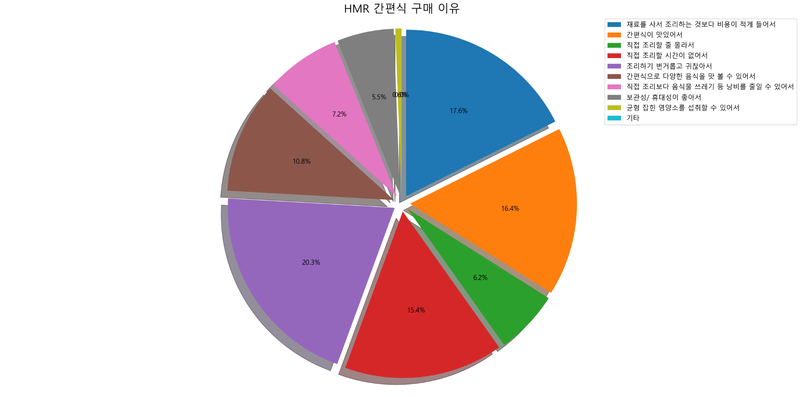
HMR 간편식 / 밀키트
구매 이유
집에서 혼자서도 간편하게 즐길 수 있는 요리에 대한 관심 증가
→ 밀키트 시장 성장
※자료 출처: 네이버 데이터랩

Slide 43
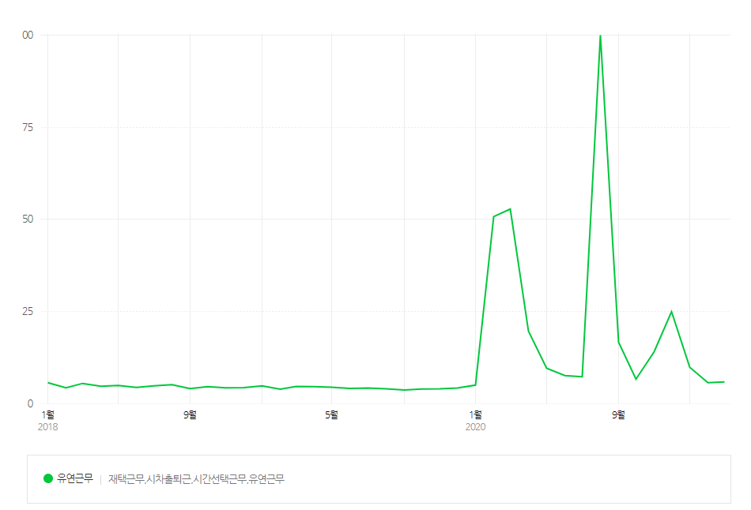
유연근무 및 대체근무에 대한 관심
출처: 네이버 DataLab 검색어트랜드
유연근무, 재택근무, 시차출퇴근, 시간선택근무 검색 결과
※자료 출처: 네이버 데이터랩

Slide 44
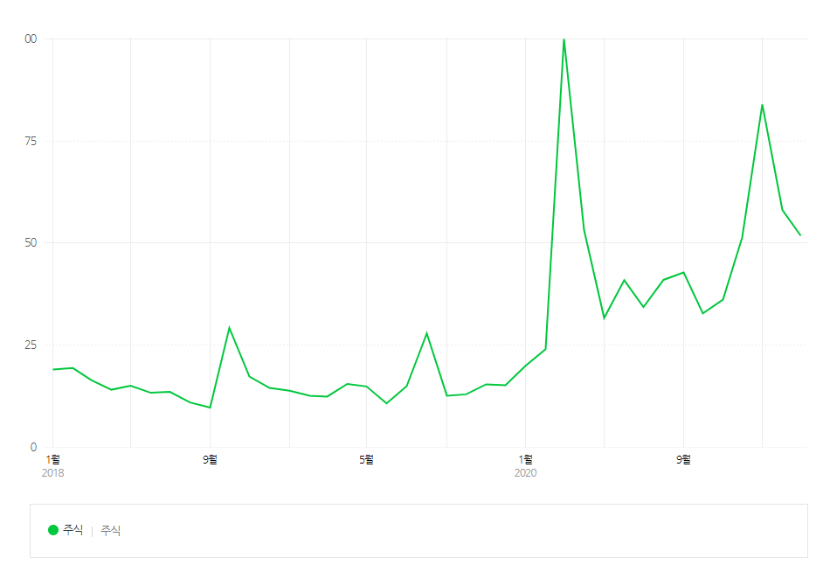
고정 수입 외의 수입에 대한 관심
출처: 네이버 DataLab 검색어트랜드
주식 검색 결과
※자료 출처: 네이버 데이터랩

Slide 45
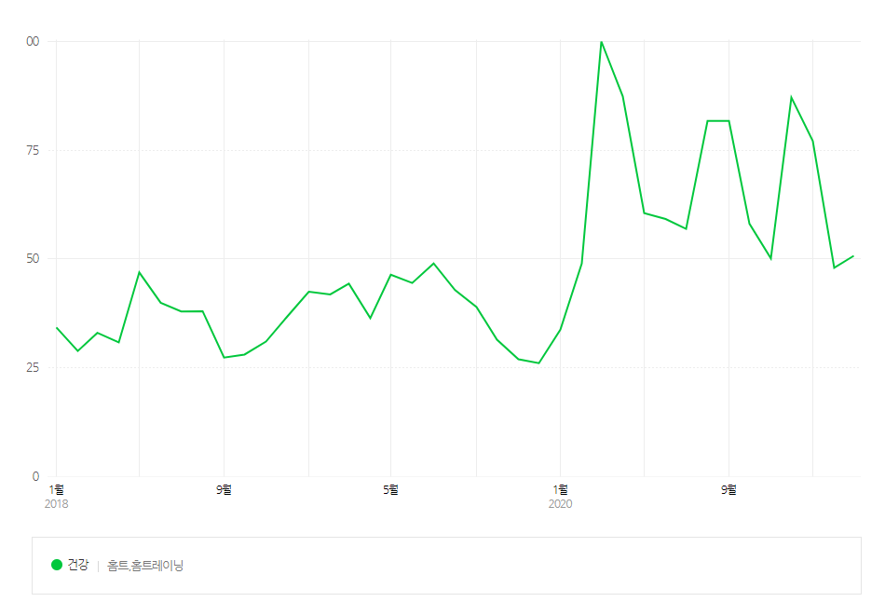
건강에 대한 관심
출처: 네이버 DataLab 검색어트랜드
홈트, 홈트레이닝 검색 결과
※자료 출처: 네이버 데이터랩

Slide 46
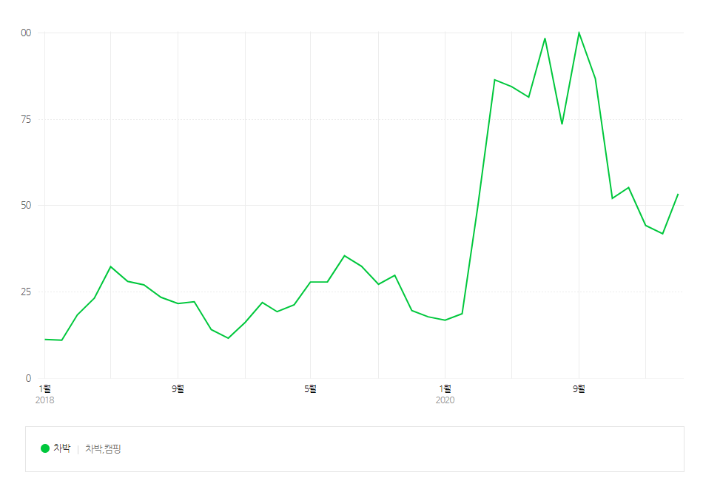
차박, 캠핑에 대한 관심 증가
출처: 네이버 DataLab 검색어트랜드
차박, 캠핑 검색 결과
※자료 출처: 네이버 데이터랩

Slide 47

부록
16p 관련 소비자동향지수csi의 정의
100보다 큰 경우 긍정적으로 응답한 가구수가 보다 많다.
즉, 긍정적 전망이 우세하다는 뜻

Slide 48
감사합니다.

